Slide 1
第5章 对象

Slide 2
学习目标：
■ 掌握JavaScript面向对象程序设计思想以及对象的基本概念
■ 掌握JavaScript的内置对象的属性和方法，具备使用内置对象解决问题的能力
■ 掌握JavaScript自定义对象的创建和访问，进一步了解对象的继承特性
■ 掌握JavaScript的数组对象的基本概念、数组的创建及应用

Slide 3
面向对象程序设计
内置对象
自定义对象
数组对象

Slide 4
面向对象程序设计
要了解JavaScript对象，首先要了解什么是面向对象编程思想、对象和类的基本概念。

Slide 5
面向对象编程思想
对象
类
JavaScript对象框架

Slide 6
面向对象编程思想
面向对象的编程思想是相对传统的结构化语言的编程思想而言的。传统的结构化语言设计之初，软件功能比较简单，软件规模比较小，用结构化语言来进行编程也能够来解决问题。但随着软件的规模越来越大，传统的结构化语言编程的弊端也就越来越明显，主要体现在开发周期长，开发质量不高，不适合大型的、比较复杂的项目开发。正是基于这个原因，面向对象的编程思想就被提出来。面向对象的编程思想比较符合人们日常生活中的思考方式。例如，在日常生活中，要描述一个人，会从这个人的名字、性别、年龄、身高、体重、学历、专业等方面去说这个人具备的基本特征，除此之外这个人可能有会开车、会做饭等行为。这都是在现实生活描述对象的方法。在面向对象的编程思想中，人的特征被称为属性，人的本领如开车、做饭等行为称为方法。所以在面向对象的编程中，就是将问题抽象为对象，同时提供解决这些问题的对象应该具有的属性以及相应的方法，实质就是人们对现实世界的对象进行建模操作s。

Slide 7
对象
1．对象的概念
面向对象编程，首先要了解对象。对象首先是来自于客观世界的认识，是用来描述客观世界存在的特定实体，所以说对象就是事物存在的实体，如人类、书桌、计算机、高楼大厦等。在理解对象时，可以将对象划分为两个部分，即静态部分和动态部分，静态部分就是不能动的部分，称为“属性”。任何对象都会具备属性，如一个人，包括高矮、胖瘦、性别、年龄等属性。动态部分就是除了这些属性外的行为动作，例如人有哭泣、微笑、说话、行走等行为。我们就是通过观察对象的属性和行为来了解和描述对象的。
在计算机编程中，面向对象程序设计的思想就是要以对象来思考问题，首先要将现实世界的实体抽象为对象，然后再考虑这个对象具备的属性和行为。例如，使用面向对象的思想解决一个大雁从北方飞往南方的实际问题。
（1）首先可以将这个问题抽象出对象，这里抽象出来的对象是大雁。
（2）然后识别这个对象的属性，对象具备的属性都是静态属性，如大雁有一对翅膀、黑色的羽毛等。
（3）识别这个对象的动态行为，即这只大雁可以进行的动作，如飞行、觅食等。这些行为都是基于其属性而具有的动作。
实质上究其本质，所有的大雁都具有以上属性和行为，可以将这些属性和行为封装起来描述大雁这类动物。由此可见，类实质上是封装对象属性和行为的载体，而对象则是类具体化出来的一个实例。

Slide 8
对象
2．对象的属性和方法
作为一个实体，对象包含两个要素，即属性和方法。
（1）属性是指用来描述对象特征的一组数据，以变量的形式存在，也叫成员变量。
（2）方法是指用来描述对象的动作，表现为函数。
在JavaScript中，对象就是属性和方法的集合。方法是作为对象成员的函数，表明对象所具有的行为。而属性是作为对象成员的变量，表明对象的状态。通过访问或设置对象的属性，并且调用对象的方法，就可以对对象进行各种操作，实现某种功能。

Slide 9
类
类是封装对象的属性和行为的载体，也就是说类（也称对象类）是具有相同属性和方法的一组对象的抽象描述。定义了类以后就可以使用类来创建对象。在JavaScript中通过类创建的对象称为对象实例，创建对象的过程就是类的实例化过程。类是一个抽象的概念，而对象是一个实例化的概念。例如，一个鸟类，被封装了所有鸟的共同属性和应具有的行为，定义完成鸟类以后，可以根据这个类抽象出一个实体对象，例如使用鸟这个类创建一个实例对象大雁，那么大雁就是一个对象实例，一般称为对象。

Slide 10
JavaScript对象框架
在JavaScript中，包括两种对象，即自定义对象和预定义对象。自定义对象是根据需求自己创建对象。预定义对象是JavaScript提供的已经定义好的对象，用户可以直接使用。预定义对象包括浏览器对象和JavaScript内置对象。
浏览器对象是浏览器提供的、可供JavaScript使用的对象。现在，大部分浏览器可以根据系统当前的配置和所装载的页面自动地为JavaScript提供一些可供使用的对象。例如，本书前面经常使用到的document对象就是一个浏览器对象。在JavaScript程序中可以通过调用浏览器对象，获得一些相应的功能，我们将在第六章介绍浏览器对象的使用。接下来我们学习内置对象的使用。

Slide 11
内置对象
Object对象类
Date对象类
String对象类
Math对象类
Number对象类

Slide 12
内置对象
内置对象是由JavaScript提供的一系列对象（类）。了解和使用这些内置对象的使用方法是使用JavaScript进行编程的基础和前提。JavaScript提供的内置对象主要有Math、Date、String、Array、Number、Boolean、Function、Object、RegExp、Error等实现一些常用功能的对象。
JavaScript内置对象（内置类）的基本功能表如表5-1所示。

Slide 13
内置对象

Slide 14
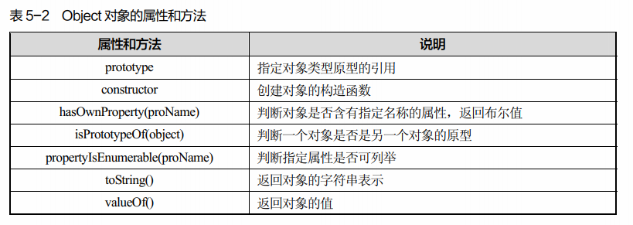
Object对象
Object对象是JavaScript的基类，从表5-1中可以看出，所有的JavaScript内置类都是从基类Object派生（继承）过来的。Object类包含的属性和方法可以被所有JavaScript内置类来继承。

Slide 15
Date对象类
JavaScript的Date对象类主要用于管理和操作日期和时间数据，提供用来获取和设置日期与时间的方法。
在使用Date对象类时，必须先使用new运算符创建它。创建Date对象的常见方式有以下3种。
（1）创建一个不带参数的Date对象，如下所示。
var today=new Date();
利用上面的代码将创建一个含有系统当前日期和时间的Date对象。
（2）创建一个指定日期的Date对象，如下所示。
var date=new Date(2018,3,1);
利用上面的代码将创建一个日期值是2018年4月1日的Date对象，而且这个对象的小时、分钟、秒、毫秒值都为0。
var time = new Date("2018-3-1");
var time= new Date("2018/3/1");
var time=new Date("3-1,2018");

Slide 16
Date对象类
（3）创建一个指定时间的Date对象，如下所示。
var time=new Date(2018,3,1,10,20,30,50);
利用上面的代码将创建一个含有确切日期和时间的日期对象，具体为年、月、日、时、分、秒、毫秒。如上例即为：2018年4月1日10点20分30秒50毫秒。
利用如上的代码可以创建实际日期的时间，都是指2018年3月1日。
（4）其他的创建方法，我们可以使用如下方法创建一个时间。
var 变量名=new Date(milliseconds);
表示创建一个新的Date对象，其中milliseconds为从1970年1月1日0时到指定日期之间的毫秒总数。

Slide 17
String对象类
String对象类用来管理和操作字符串数据。String对象类提供了对字符串进行处理的属性和方法。String对象提供了两类方法。
一类方法是用于模拟HTML标记，从而实现格式化字符串的功能，例如改变字体大小、文字颜色等。
另一类方法用于操作字符串，例如查找和替换字符串、改变字符串的大小写、提取子字符串等。

Slide 18
String对象
在使用String对象时，可以用2种方法来创建它。
（1）使用new关键字来创建String对象，如下所示。
var myStr=new String(“字符串对象测试”);
在创建String对象时，可以有参数，也可以没有参数，如果有参数，会把参数作为该变量的初始值。
（2）直接使用字符串来进行赋值，如下所示。
var myStr=“字符串对象测试”;
事实上任何一个字符串变量（用单引号或双引号括起来的字符串）都是一个String对象，可以将其直接作为对象来使用，只要在字符变量的后面加“.”，便可以直接调用String对象的属性和方法。
字符串与String对象的不同在于返回的typeof值，前者返回的是string类型，后者返回的是object类型。

Slide 19
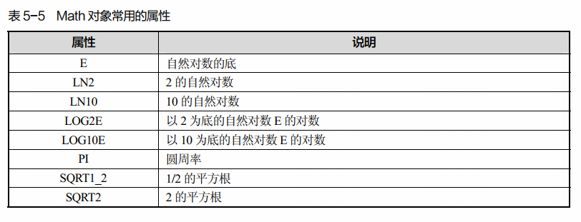
Math对象
JavaScript的Math对象主要用于数字运算，Math对象的属性是数学中常用的常量。该对象的所有属性和方法都是静态的，使用该对象时，不需要对其进行创建。Math对象常用的属性和方法如表5-5和5-6所示。

Slide 20
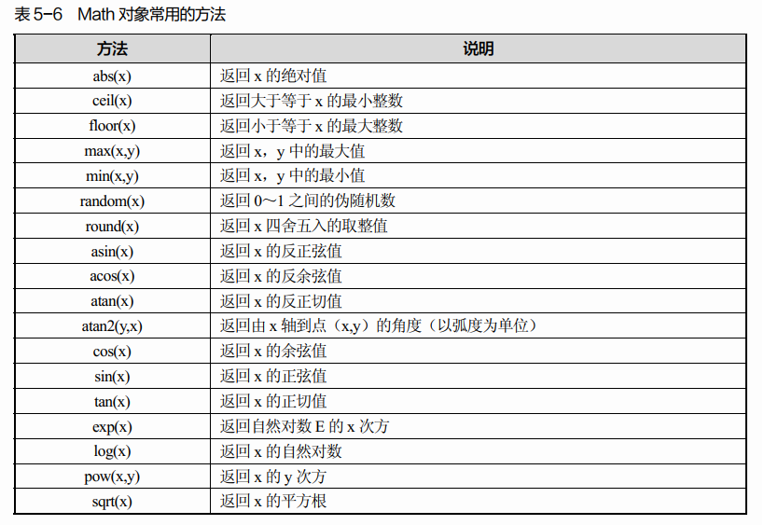
Math对象

Slide 21
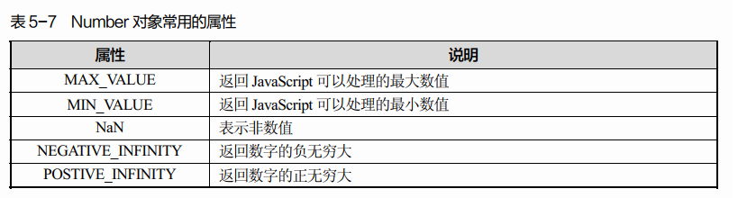
Number对象
JavaScript的Number对象与Math对象类似，也是JavaScript已经定义的内置对象，在使用时可以直接使用，而不必使用new运算符来创建。Number对象主要用于存放一些极端数值，如无穷大、无穷小等。Number对象常用的方法如表5-7所示。

Slide 22
自定义对象
在JavaScript中，除了内置对象外，还可以根据需求自己创建对象即自定义对象。对象是由属性和方法组成的，所以在创建自定义对象时主要就是声明对象的属性和方法。创建对象时一般使用new运算符来创建对象。语法如下所示。
引用变量=new 对象类（）；
将创建的对象赋值给一个变量后，这个变量就是引用类型的变量，简称引用变量。通过引用变量就可以访问对象的属性和方法。如获取当前年份，可以用如下代码来实现。
var date=new Date();
var year=date.getFullYear();
document.write(year);
上面的代码实现后，就可以输出当前的年份了。
创建自定义对象的方法很多，其中常用方法有通过Object对象、字面量对象、构造函数等3种创建自定义对象的方法。创建自定义对象后，还可以通过Function对象创建方法。下面对创建自定义对象进行详细讲解。

Slide 23
自定义对象
1
通过Object类创建对象
CONTENTS
2
通过字面量创建对象
3
通过构造函数（Constructor）创建对象
4
通过Function对象定义方法
5
通过原型对象（prototype）定义方法
6
通过for…in语句访问对象的属性
7
with语句访问对象的属性和方法
8
继承

Slide 24
通过Object类创建对象
Object对象类是所有对象的基类，主要用途为所有的JavaScript对象提供通用的功能。实际上，JavaScript的所有对象都是Object对象类的实例，任何对象都可以使用Object对象的属性和方法。
（1）通过Object对象创建新的对象，方法是先创建Object对象，再为该对象添加新型对象的属性和方法。基本语法如下所示。
变量=new Object();
（2）创建好新对象后，就可以为对象创建属性，对象的属性包含从Object继承的预定义的属性，也可以自己为新对象定义属性。定义属性的方法就是直接为新对象的属性赋值。如下代码所示。
obj.new_attr=attr_value
obj.new_attr：对象的新属性名。
attr_value：属性值。

Slide 25
自定义对象
1
通过Object类创建对象
CONTENTS
2
通过字面量创建对象
3
通过构造函数（Constructor）创建对象
4
通过Function对象定义方法
5
通过原型对象（prototype）定义方法
6
通过for…in语句访问对象的属性
7
with语句访问对象的属性和方法
8
继承

Slide 26
通过字面量创建对象
创建自定义对象的另一个方法是可以通过字面量对象进行创建。所谓的字面量对象是在程序代码中直接书写对象，其格式主要是使用一对大括号{ }括起来的一个或多个用逗号分隔的属性声明，而每个属性声明写成“属性名：属性值”对。其语法格式如下所示。
var obj_name={
obj_attr1：attr_value，
……
obj_attr1：attr_value
};
obj_namer：新对象名。
obj_attr：对象的新属性名。
attr_value：属性值。

Slide 27
自定义对象
1
通过Object类创建对象
CONTENTS
2
通过字面量创建对象
3
通过构造函数（Constructor）创建对象
4
通过Function对象定义方法
5
通过原型对象（prototype）定义方法
6
通过for…in语句访问对象的属性
7
with语句访问对象的属性和方法
8
继承

Slide 28
通过构造函数（Constructor）创建对象
在JavaScript中，通过构造函数定义对象是定义对象的标准方法。本质上定义了构造函数就是定义了对象类，构造函数名就是对象名，可以通过new关键字来创建对象实例。通过构造函数创建对象，用到JavaScript的this关键字，function关键字和new关键字。
1．this关键字
在JavaScript中，this关键字用于引用本类对象，可以隐式地引用对象的属性和方法。在对象中this关键字的常用用法如下代码所示。
var Obj=new Object();
Obj.name="张三";
Obj.age=28;
Obj.fun=function(){
document.write("我是"+this.name+","+this.age);
}
在上述代码中，this.name指的是对象中的name属性，而this.name=name语句中的第二个name则指的是形参name，在使用的时候就是将形参name的值赋予属性name。

Slide 29
通过构造函数（Constructor）创建对象
2．使用function定义构造函数
构造函数创建方式可以使用function关键字同定义普通函数一样来定义构造函数。不同之处是在构造函数内部一般不使用return语句，并且通常要使用this关键字来引用创建的对象。例如，要创建一个Animal（动物）类，则可以使用如下代码来实现。
function Animal(name,color){
this.name=name; //定义属性name
this.color=color; //定义属性color
}
定义了构造函数之后就可以使用new关键字来创建对象实例了，如下代码所示。
var animal=new Animal("花花","黑色");
构造函数的调用同普通函数的调用基本相同，不同之处在于构造函数在调用前须用new关键字。用new关键字来调用构造函数，大致上可以分以下几个步骤来进行。
第1步：利用构造函数创建一个新对象。
第2步：构造函数的函数体用this关键字来引用新对象，定义属性。
第3步：创建完构造函数，利用new运算符来调用构造函数。

Slide 30
通过构造函数（Constructor）
3．使用new关键字来创建构造函数
在JavaScript中，构造函数就是类，而构造函数名就是类名，JavaScript类也称为对象类。使用new关键字的语法格式如下所示。
new constructor(参数1，参数2，…,参数n);

Slide 31
通过构造函数（Constructor）
4．类对象的prototype原型属性
prototype属性是构造函数（对象类）对一个对象的引用。该对象称为类实例对象的原型对象，一般来说，原型对象指的是Object对象。
原型对象的用途是类的实例对象提供共享的方法和属性，从而避免为每个对象定义代码相同的属性和方法。因此通过实例对象可以访问的属性和方法分为以下两类：一类是实例对象自定义的属性和方法，另一类是来自原型对象的属性和方法（原型属性和原型方法）。

Slide 32
自定义对象
1
通过Object类创建对象
CONTENTS
2
通过字面量创建对象
3
通过构造函数（Constructor）创建对象
4
通过Function对象定义方法
5
通过原型对象（prototype）定义方法
6
通过for…in语句访问对象的属性
7
with语句访问对象的属性和方法
8
继承

Slide 33
通过Function对象定义方法
定义方法也即是定义函数，那如何来定义函数呢？在JavaScript中，提供了一个Function内置对象，通过Function对象就可以来进行定义函数。实际上，JavaScript的所有函数都是Function对象。定义函数的方法通常有两种：一种是常用的定义方法，即用function关键字隐式地创建Function对象，另一种是使用关键字new来显式地创建Function对象。

Slide 34
通过Function对象定义方法
1．显式地创建Function对象
显式地创建Function对象，是JavaScript定义函数的另外一种方式。其语法如下所示。
var fun_name=new Function(参数1，参数2，……,函数体代码);
fun_name:函数名。
在定义函数时，可以定义一个或多个参数，每个参数都是字符串。最后一个参数为函数体的代码。

Slide 35
通过Function对象定义方法
2．隐式地创建Function对象
隐式地创建Function对象，实际上是用function关键字来创建构造函数，从前面的构造函数章节中知道，创建的构造函数即为对象。也就是说，当使用function关键字创建了一个函数时，也隐式地创建了一个Function对象。此时，函数名就是隐式创建Function对象的引用变量。将显式创建函数对象的语法“var fun_name=new Function(参数1，参数2，……，函数体代码);”可以改为普通的隐式创建函数的语法，如下所示。
function fun_name(参数1，参数2，……,){
函数体代码；
}

Slide 36
自定义对象
1
通过Object类创建对象
CONTENTS
2
通过字面量创建对象
3
通过构造函数（Constructor）创建对象
4
通过Function对象定义方法
5
通过原型对象（prototype）定义方法
6
通过for…in语句访问对象的属性
7
with语句访问对象的属性和方法
8
继承

Slide 37
通过原型对象（prototype）定义方法
JavaScript中，除了用Function对象创建属性外，还可以用原型对象来进行创建方法，创建语法格式如下所示。
obj_name.prototype.fun_name=function(){ }
object_name：对象的名字。
fun_name：方法的名字。
function(){ }：匿名函数，实现方法的功能

Slide 38
自定义对象
1
通过Object类创建对象
CONTENTS
2
通过字面量创建对象
3
通过构造函数（Constructor）创建对象
4
通过Function对象定义方法
5
通过原型对象（prototype）定义方法
6
通过for…in语句访问对象的属性
7
with语句访问对象的属性和方法
8
继承

Slide 39
通过for…in语句访问对象的属性
自定义对象的属性可以访问，访问方法类似遍历数组。使用for…in循环语句可以轻松地访问对象的所有属性。其语法格式如下所示。
for(var variableName in Obj){
遍历循环体；
}

Slide 40
自定义对象
1
通过Object类创建对象
CONTENTS
2
通过字面量创建对象
3
通过构造函数（Constructor）创建对象
4
通过Function对象定义方法
5
通过原型对象（prototype）定义方法
6
通过for…in语句访问对象的属性
7
with语句访问对象的属性和方法
8
继承

Slide 41
with语句访问对象的属性和方法
在访问一个对象的属性时，会经常遇到要重复访问一个对象的属性的情况，按照普通的对象属性的访问方法，需要多次使用这个对象引用。例如，需要多次获取日期对象的年份、月份、日期信息，每次实现都要调用“Date”。使用with语句就可以避免多次调用对象的现象，只要调用一次就行了。语法格式如下所示。
with(object){
statements;
}

Slide 42
自定义对象
1
通过Object类创建对象
CONTENTS
2
通过字面量创建对象
3
通过构造函数（Constructor）创建对象
4
通过Function对象定义方法
5
通过原型对象（prototype）定义方法
6
通过for…in语句访问对象的属性
7
with语句访问对象的属性和方法
8
继承

Slide 43
继承
JavaScript是基于对象的语言，同面向对象语言一样，也有继承的基本特性。JavaScript语言的继承机制是通过原型链来实现的，所以JavaScript也被称为基于原型（prototype）的语言。
1．父类与子类
父类与子类指的是对象的继承关系，一个对象（如A）继承于另一个对象（如B），则A称为B的子类，而B称为A的父类。在继承关系中，子类的属性和方法可以来自于父类，并且可以重新修改属性和方法。
在JavaScript中，为子类A指定父类B的方法是将父类B的实例对象赋值给子类A的 prototype属性即可。代码如下所示。
A.prototype=new B(…);
执行了上述代码后，A就成了B的子类。

Slide 44
继承
2．call()方法
在JavaScript中，经常用到call()方法。call()方法是Function对象的一个方法，作用是调用一个对象的方法，以另一个对象替换当前对象。语法如下所示。
obj1.call(obj2,arg1,arg2,…,arg3);
obj1：当前的对象。
obj2：替换当前对象obj1的对象。
方法还是当前对象obj1的方法，但经过call()方法后，obj2替换了obj1，也是obj2继承了obj1的方法。

Slide 45
数组对象
CONTENTS
什么是数组
1
创建数组对象
2
数组的属性和方法
3
数组的访问
4

Slide 46
什么是数组
数组是在内存中保存一组数据的集合，实质上数组也是一种变量，不过这个变量同其他变量不同，只能保存一个值不同，数组变量能够保存多个值，这也是数组变量同其他变量本质的区别。数组变量的多值性相当于一个数组变量可以包含多个子变量，而每个子变量与普通变量的作用一样，可以被赋值，也可以从中取值。为了区别数组变量和普通变量，我们把数组的子变量称为数组元素变量（简称数组元素）。也就是一个数组包含多个数组元素。另外，把数组中数组元素的个数称为数组大小（或数组长度）。一个数组具有如下特性。
（1）和变量一样，每个数组都有一个唯一标识的名称，称为数组名。
（2）同一个数组的数组元素具有相同的数据类型。
（3）每个元素都有索引和值两个属性，索引用于定义和标识数组元素的位置，是一个从0开始的整数；值是数组元素对应的值。
（4）一个数组可以有一个或多个索引，索引的数值也称为数组的维度。拥有一个索引的数组就是一维数组，拥有2个索引的数组就是二维数组，以此类推。

Slide 47
创建数组对象
在JavaScript中创建数组对象使用Array来创建，Array是一个内置对象类。其基本格式如下所示。
var arrayname=new Array(arraysize);
arrayname：数组变量名。
Array：内置数组类。
例如，创建一个有5个数组元素的数组myArr，可以使用如下代码。
var myArr=new Array(5);
在JavaScript中，不同的数组元素通过下标来区分，即一个数组元素由数组名、一对方括号[]和这对方括号中的下标组合起来表示。例如myArr[0]、myArr[１]、myArr[２]、myArr[３]，其中，数组元素的下标是从0开始，第1个元素的下标为0，第2个元素的下标为1，…，依次类推，最后一个元素为myArr[arraysize-1]。

Slide 48
数组的属性和方法
数组对象同其他对象一样，也有自己的属性和方法。
Array数组对象是内置对象，可以直接使用其属性和方法实现特定的功能。如在页面上显示当前的日期和时间，并显示出是星期几，

Slide 49
数组的访问
访问数组实际上是访问数组中的数组元素，也就是输出数组元素。在JavaScript中。输出数组元素有3种方法，分别是使用数组对象名输出数组元素、使用数组对象的下标来获得元素和使用for循环语句遍历数组。下面一一进行介绍。
1．使用数组对象名输出数组元素
该方法是用创建的数组对象本身来显示数组中所有元素的值，如下代码所示。
var arrayObj=new Array(“a”，“b”，“c”，“d”);
document.write(arrayObj);
运行的结果为：abcd。
2．用数组对象的下标获得数组值
该方法是通过数组对象的下标获得指定的元素值，如下代码所示，可以获得数组第3个元素的值。
var arrayObj=new Array(“a”，“b”，“c”，“d”);
document.write(arrayObj[2]);

Slide 50
数组的访问
3．使用for循环语句访问数组元素
使用for循环语句访问数组元素，有两种方法，如下所示。
（1）使用for循环语句来遍历数组元素
使用for循环语句遍历数组元素，实际上通过for循环语句遍历数组所有的下标，通过下标来输出元素的值，即数组元素值=数组名[下标]。一般的代码形式如下所示。
var arrayObj=new Array(“a”，“b”，“c”，“d”);
for(var i=0;i<arrayObj.length;i++){
arrayObj[i];
}

Slide 51
数组的访问
（2）使用for…in 语句来访问数组元素
JavaScript的for…in语句是一种特殊的for语句，专门用来处理与数组和对象相关的循环操作。用for…in语句来访问数组元素，可以依次对数组中的每个数组元素执行一条或多条操作。其基本的语法格式如下所示。
for(variable in array_name){
循环体语句，主要是通过array_name[variable]来访问数组元素
}
通常执行步骤如下所示。
第1步：variable，被赋值为数组的第1个元素的下标索引值（一般为0）。
第2步：如果variable值是一个有效的下标索引，就执行步骤3。
第3步：执行循环体语句。
第4步：variable被赋值为数组的下一个下标索引，转而去执行步骤2，进行循环判断。

Slide 52
谢谢观看！

